Slide 1
微信小程序开发课程
布局综合案例演示
曹老师-JC

Slide 2
01
布局综合案例演示

Slide 3
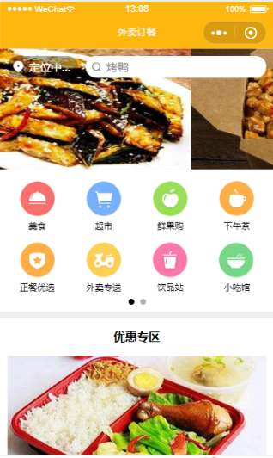
布局综合案例演示
结合之前的课程，完成一个外卖订餐系统的首页布局

